Slide 1

স্বাগতম

Slide 2



পাঠ পরিচিতি
তথ্য ও যোগাযোগ প্রযুক্তি
শ্রেণি: অষ্টম
অধ্যায়: প্রথম পাঠ: ৩
মোঃ রফিকুল ইসলাম রতন
সহকারী শিক্ষক (গণিত)
আদিতমারী আলিম মাদরাসা
আদিতমারী লালমনিরহাট

Slide 3
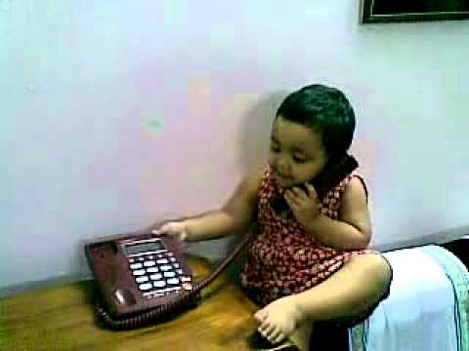

ছবি দেখি…
ছবিতে শিশুটি কি করছে?
মহিলাটি কী করছে?

Slide 4
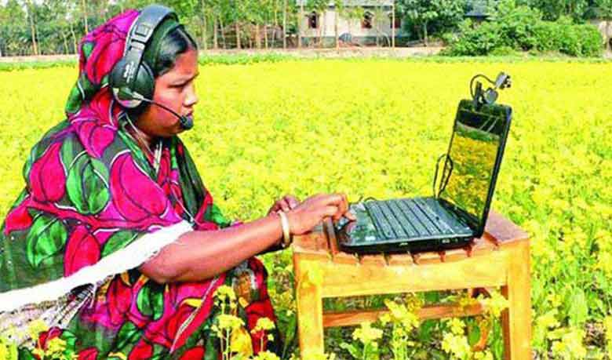
আজকের আলোচ্য বিষয়…
যোগাযোগ

Slide 5
শিখনফল
এই পাঠ শেষে শিক্ষার্থীরা…
*যোগাযোগের মাধ্যম হিসেবে আইসিটি-র ভূমিকা ব্যাখ্যা করতে পারবে;
* একমুখী যোগাযোগ বা ব্রডকাস্ট পদ্ধতি উদাহরণসহ বর্ণনা করতে পারবে;
* দ্বিমুখী যোগাযোগ পদ্ধতি উদাহরণসহ বর্ণনা করতে পারবে;
* একই সাথে একমূখী ও দ্বিমুখী যোগাযোগের মাধ্যম হিসেবে আইসিটির সুবিধা বর্ণনা করতে পারবে;

Slide 6
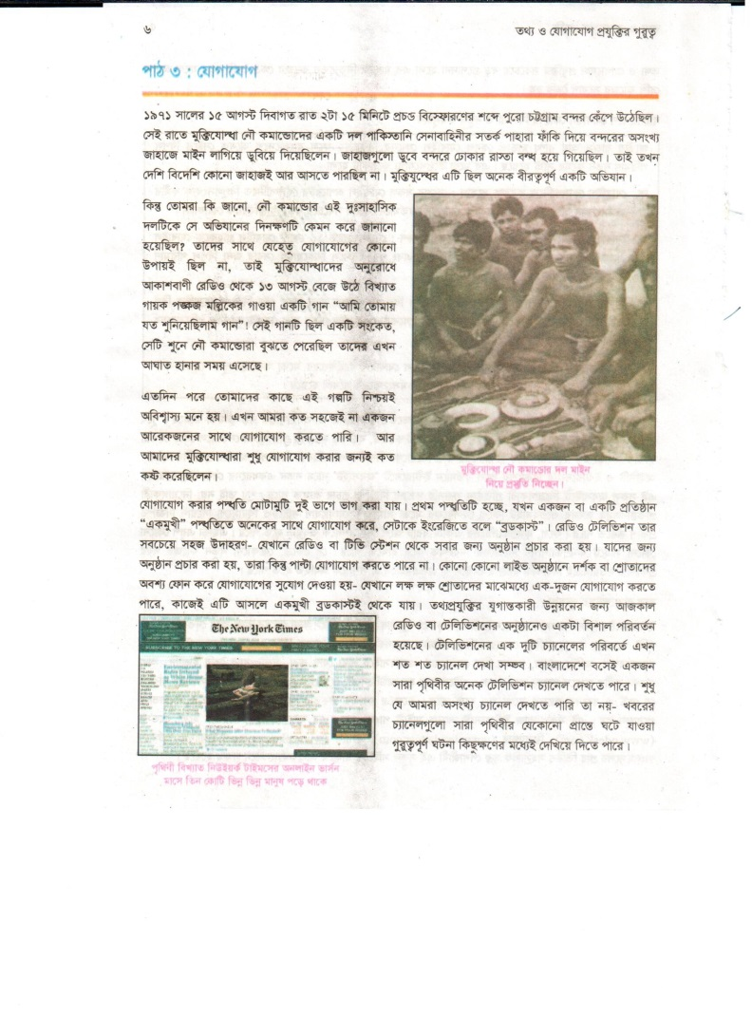

বাংলাদেশের মুক্তিযুদ্ধে আইসিটি-র ভূমিকা
১৯৭১ সালের ১৩ আগস্ট পঙ্কজ মল্লিক আকাশবাণী রেডিও থেকে শুনেছিলেন, আঘাত হানার সংকেত
“আমি তোমায় যতো শুনিয়েছিলাম গান”
Notes:
অত:পর মুক্তিযুদ্ধারা জাহাজে মাইন লাগিয়ে ডুবিয়ে আঘাত হেনেছিল ১৯৭১ সালের ১৫ আগস্ট , তা বলা যেতে পারে …

Slide 7

একক কাজ
সেই গানটি কে, কত তারিখে রেডিওতে গেয়েছিল? এবং গানটির মূল প্রতিপাদ্য কী ছিল?
Notes:
গানটির মূল প্রতিপাদ্য বিষয় ছিল, হানাদার বাহিনীর উপর আঘাত হানা…

Slide 8
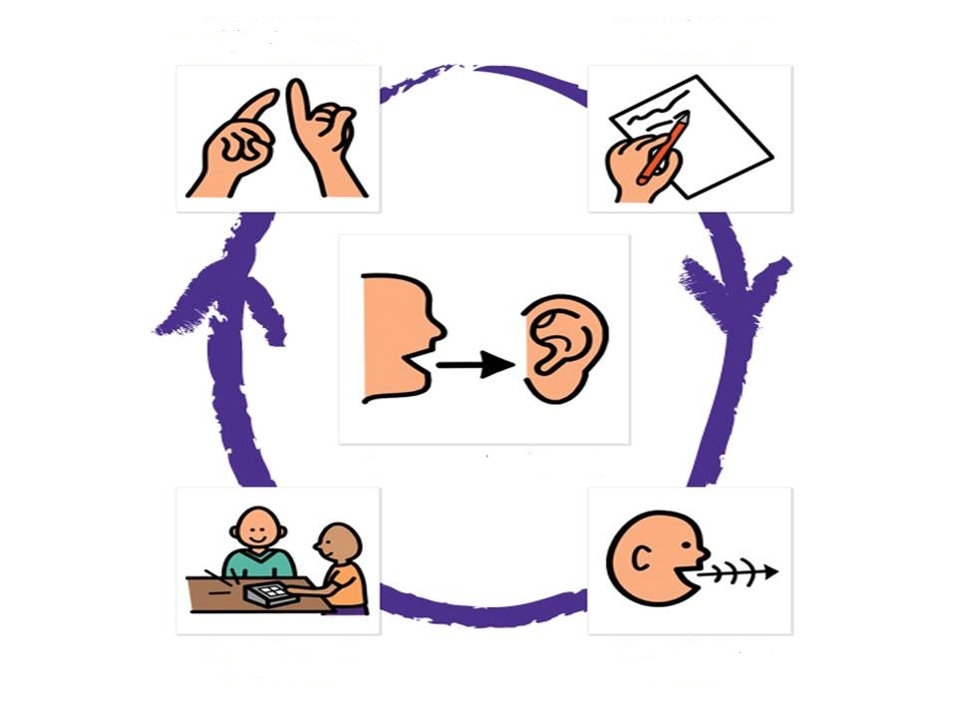
যোগাযোগ …
ইশারা
লিখা
বলা
যন্ত্র
যোগাযোগ হলো
এর মাধ্যমে তথ্য আদান-প্রদান করা

Slide 9
যোগাযোগের প্রকারভেদ…
যোগাযোগ
একমুখী
/ব্রডকাস্ট
দুইমুখী
Notes:
যোগাযোগের প্রকারভেদ আলোচনা করা যেতে পারে..

Slide 10
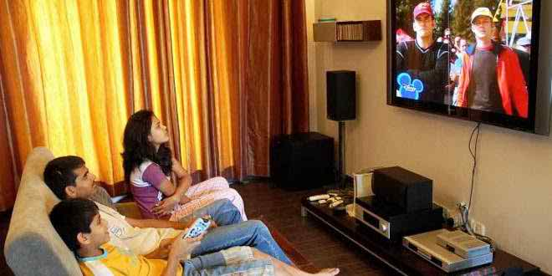
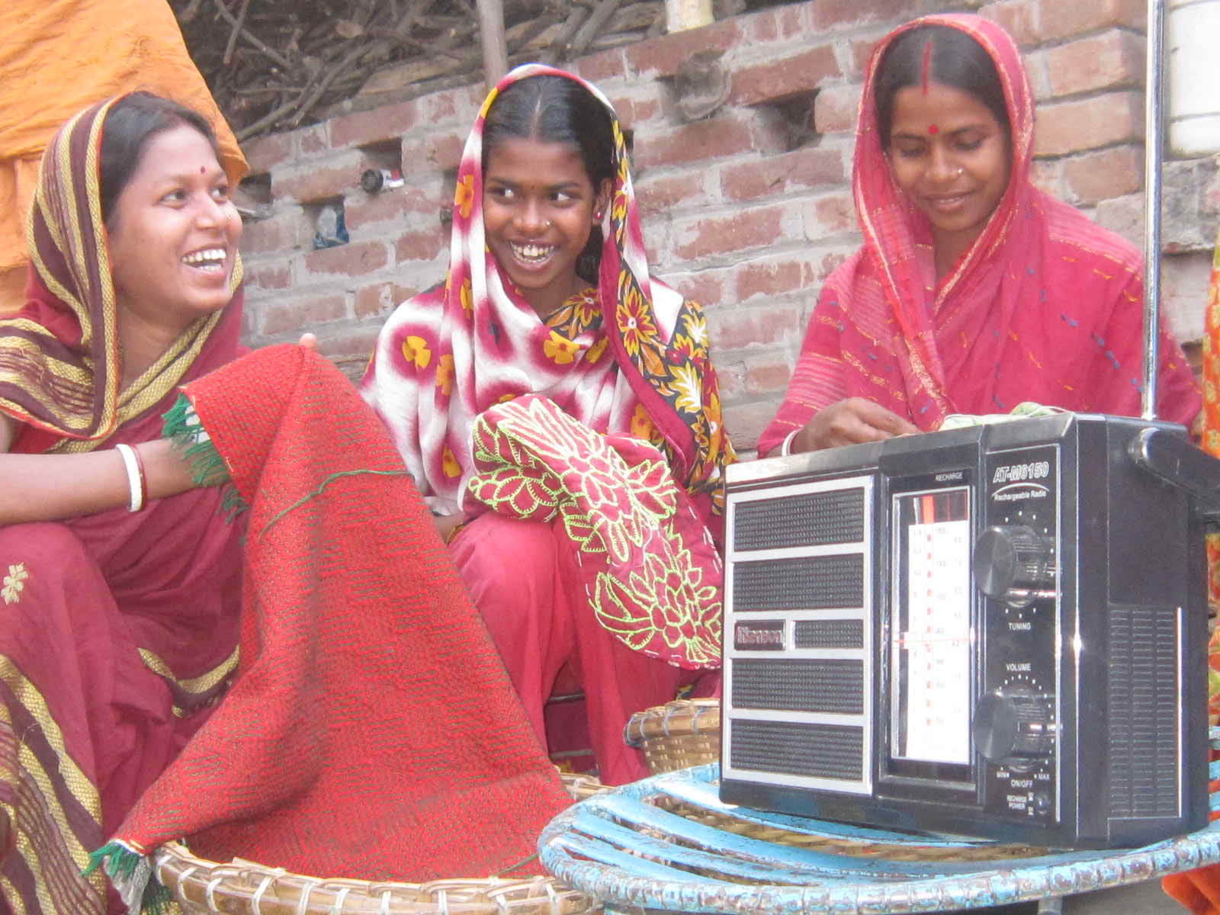

একমুখী যোগাযোগ বা ব্রডকাস্ট
রেডিও শুনা
টেলিভিশন দেখা
পত্রিকা পড়া
Notes:
ছবিগুলোর বর্ণনা শিক্ষার্থীদের কাছ থেকে শুণতে চেয়ে অত:পর একমুখী যোগাযোগ বা ব্রডকাস্ট সম্পর্কে বলা যেতে পারে…

Slide 11
জোড়ায় কাজ
তোমার বিদ্যালয়ের বার্ষিক ক্রীড়া প্রতিযোগিতার সংবাদ প্রচারে একমুখী যোগাযোগের কোন কোন মধ্যমসমূহ ব্যবহার করতে পার?

Slide 12
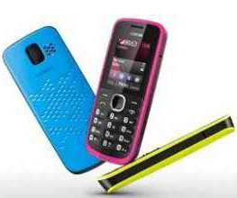
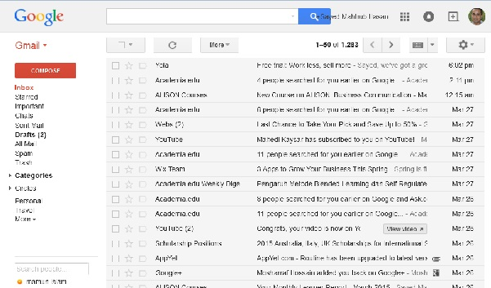
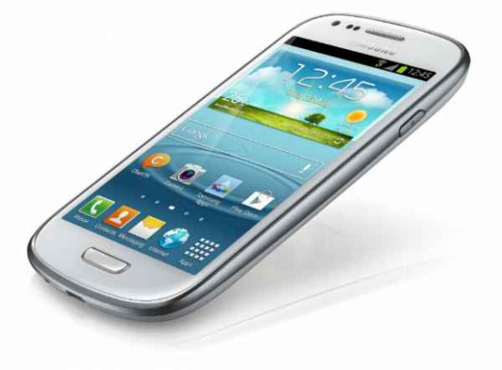
দ্বিমুখী যোগাযোগ
মোবাইল ফোন
ই-মেইল

Slide 13


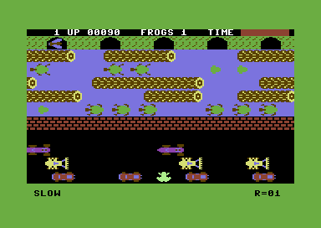
জোড়ায় কাজ
আরও কয়েকটি দ্বিমুখী যোগাযোগের নাম লেখ

Slide 14
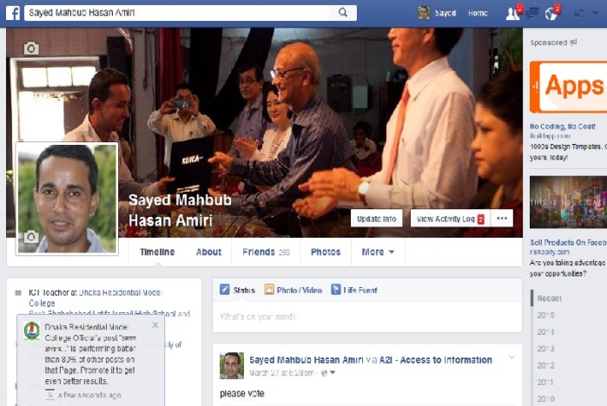
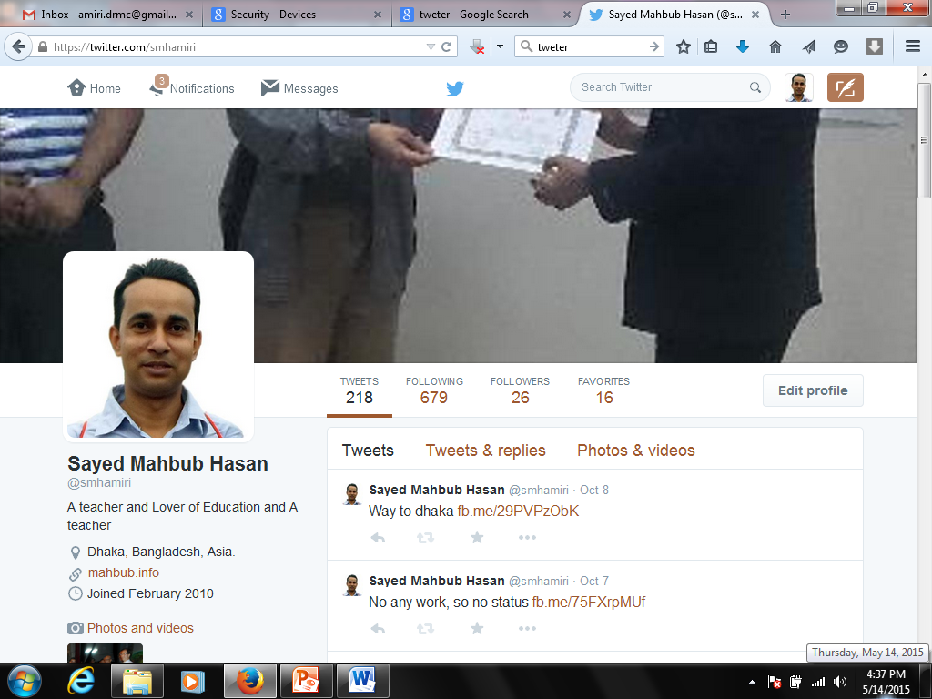
একইসাথে একমূখী ও দ্বিমুখী যোগাযোগ
সামাজিক যোগাযোগ নেটওয়ার্ক
Notes:
সামাজিক যোগাযোগের পজেটিভ সাইটসমূহ শিক্ষার্থীদের উল্লেখ করা যেতে পারে…

Slide 15
দলগত কাজ (বিতর্ক)
প্রথমে শিক্ষার্থীরা দু’টি দলে বিভক্ত হবে
পক্ষ দল
বিপক্ষ দল
বিতর্কের বিষয়:
সত্যিকারের খবরের কাগজ ,অনলাইন খবরের কাগজ অপেক্ষা উত্তম।
Notes:
বিতর্কের সময় বেশী নেয়া যাবে না, সবোর্চ্চ পাঁচ মিনিট…

Slide 16
নতুন শিখলাম
একমুখী যোগাযোগ
দ্বিমুখী যোগাযোগ
ই-মেইল
ব্রডকাস্ট
টেলিভিশন
মোবাইল ফোন

Slide 17

প্রশ্নোত্তর পর্ব
তোমাদের কোন প্রশ্ন থাকলে বলতে পারো

Slide 18
মূল্যায়ণ
তুমি কীভাবে যোগাযোগের প্রকারভেদ করবে?
তুমি কী কী দ্বিমুখী যোগাযোগ করে থাক? কীভাবে কর? উপস্থাপন কর।

Slide 19
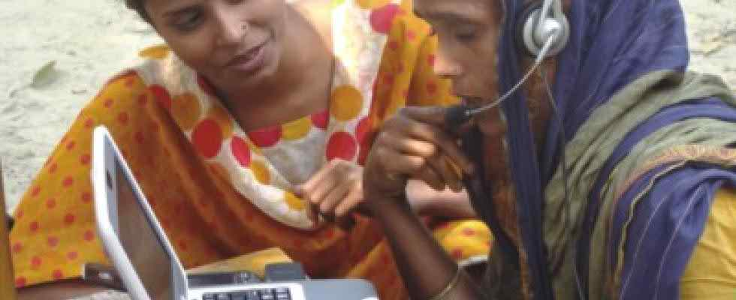
বাড়ির কাজ
তোমার পরিবারের সদস্যরা যোগাযোগের জন্য কী কী আইসিটি যন্ত্র ব্যবহার করে? কীভাবে করে? এরমধ্যে কোনগুলো একমুখী এবং কোনগুলো দ্বিমুখী যোগাযোগ?

Slide 20

ধন্যবাদ

